Slide 1
操作系统原理
Principles of Operating System
重庆理工大学
计算机科学与工程学院

Slide 2
开 课 篇
课程介绍
课程的层次。
  计算机课程的大致划分(专业基础、专业理论、应用型)
  本课程所处层次（专业理论）
课程的特点
  概念多、原理性强、较抽象
  理论知识在理解的基础上记忆
  注重实践环节(实验、课程设计)
  经典算法必须掌握（理解、习题）
与本课程有关的课程：
1）计算组成原理
2）C程序设计
3）数据结构

Slide 3
为什么学习操作系统?
设计操作系统 或者 修改现有的系统
存在人们意识不到的大量“操作系统”
嵌入式系统(Embedded OS）
加深对使用的OS的理解，有利于深入编程
用户为了开发应用程序必须与操作系统打交道
编程时借鉴操作系统的设计思想和算法
操作系统中所用的许多概念和技巧可以推广应用到其他领域
选择购买操作系统
我们并不总使用Windows

Slide 4
课程学分
总学时：56（理论教学40学时，实践教学16学时）
学分：3.5

Slide 5
课程简介
本课程是计算机科学与技术专业的专业核心课程，是计算机其他相关专业的一门重要的专业类基础课程，是计算机学科的研究生入学专业基础考试课程之一。
本课程从资源管理的角度详细讨论CPU、内存、设备、文件等操作系统各功能模块的运作原理，重点是让学生从系统管理层面理解并掌握操作系统作为系统软件，是如何管理和控制计算机系统中软硬件资源，合理地组织计算机的工作流程，有效地利用计算机资源，为用户提供一个功能强大，使用方便的程序并发执行工作环境，从而在用户和计算机之间起到接口作用的。

Slide 6
课程目的
目的：通过本课程的学习和实践，将掌握操作系统各模块的管理方法和工作原理，同时通过相关算法初步解决进程同步、内存分配和资源调度等问题。能够基于有关的系统原理及解决问题方法制定软硬件应用系统中的问题解决方案、并对解决方案进行分析，能够认识到计算机领域的复杂工程问题有多种可选择的解决方案和方法，具备利用计算机操作系统的原理性知识对计算机工程相关的科学问题进行分析和设计的能力。

Slide 7
开 课 篇
    学什么、教什么？
本课程的主要知识体系包括:
操作系统引论（第一章）
进程的描述与控制（第二章）
处理机调度与死锁（第三章）
存储器管理（第四章）
虚拟存储器（第五章）
输入输出系统（第六章）
文件管理（第七章）
磁盘存储器的管理（第八章）

Slide 8
开 课 篇
    学习方法、 态度-如何学
    1、学习方法
    注重理论教学，理论与实践紧密结合，互为补充，相辅相成。在学习过程中，注意对基本概念，基本方法的理解和掌握。充分利用上机实习条件，加深对课堂知识的理解并提高动手能力。
    要求：认真做好上机前准备， 独立完成上机实践。
    2、学习态度
    及时与教师交流。

Slide 9
联系我
姓名: 杨宏雨
简况： 计算机学院 计算机科学与技术教研室
电话: 18602365209
邮箱: 1017971300@qq.com

Slide 10

 教材
计算机操作系统 汤小丹 西安电子科技大学出版社
参考教材
操作系统:设计与实现 王鹏译 电子工业出版社
自己动手写操作系统 于渊著 电子工业出版社
Unix/Linux编程实践教材 杨宗源译 清华大学出版社
操作系统教程 孙钟秀主编 高等教育出版社

Slide 11

第一章 操作系统引论
1.1 操作系统的目标和作用
1.2 操作系统的发展过程
1.3 操作系统的基本特性
1.4 操作系统的主要功能
1.5 操作系统的结构设计

Slide 12
本章基本要求
了解操作系统的地位、作用、发展和结构。
熟悉单道、多道、分时、实时、单用户、多用户等操作系统的类型、掌握操作系统概念、主要功能和接口类型，理解内核态和用户态，及系统调用的实质。
理解并掌握操作系统的基本特征及并发和并行的含义。

Slide 13
教学重难点
重点：操作系统的概念、特性、功能和接口，并发和并行概念。
难点：多道程序和并发处理、系统调用接口的理解。

Slide 14
问题
1、请简述操作系统的地位和作用。
2、操作系统有哪些类型？给出几种常见的操作系统。
3、谈谈你对操作系统的理解。
4、说说你对单道和多道系统的理解。
5、现代操作系统有哪些基本特征？你是如何理解并发和并行的。
6、操作系统有哪些主要功能？
7、什么是微内核操作系统？
8、应用程序在系统中运行，操作系统主要做了哪些工作？谈谈你的理解。

Slide 15
1.1 操作系统的目标和作用
1.1.1 操作系统的目标
目前存在着多种类型的OS，不同类型的OS，其目标各有所侧重。通常在计算机硬件上配置的OS，其目标有以下几点：
1.有效性
2.方便性
3. 可扩充性
4. 开放性

Slide 16
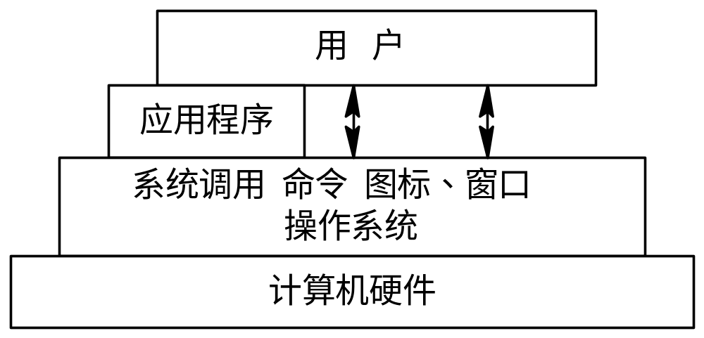
1.1.2 操作系统的作用
1.OS作为用户与计算机硬件系统之间的接口
图 1-1 OS作为接口的示意图

Slide 17
2. OS作为计算机系统资源的管理者
归纳起来可将资源分为四类：处理器、存储器、 I/O设备以及信息(数据和程序)。相应地，OS的主要功能也正是针对这四类资源进行有效的管理，即：处理机管理；存储器管理；I/O设备管理；文件管理。可见，OS确是计算机系统资源的管理者。
3. OS实现了对计算机资源的抽象
虚拟机: 覆盖了软件的机器

Slide 18
例: 操作系统做什么？
#include <stdio.h>
int main(int argc, char *argv[])
{
puts("hello world");
return 0;
}

Slide 19
用户告诉操作系统执行hello程序（如何告诉）
操作系统找到该程序，检查其类型（文件格式）
检查程序首部，找出正文和数据的地址
文件系统找到第一个磁盘块
父进程需要创建一个新的子进程，执行hello程序
操作系统需要将执行文件映射到进程结构
操作系统设置CPU上下文环境，并跳到程序开始处（调度）
程序的第一条指令执行，失败，缺页中断发生
操作系统分配一页内存，并将代码从磁盘读入，继续执行
更多的缺页中断，读入更多的页面
程序执行系统调用，在文件描述符中写一字符串

Slide 20
操作系统检查字符串的位置是否正确
操作系统找到字符串被送往的设备
设备是一个伪终端，由一个进程控制
操作系统将字符串送给该进程
该进程告诉窗口系统它要显示字符串
窗口系统确定这是一个合法的操作，然后将字符串转换成像素
窗口系统将像素写入存储映像区
视频硬件将像素表示转换成一组模拟信号控制显示器（重画屏幕）
显示器发射电子束
你在屏幕上看到hello world

Slide 21
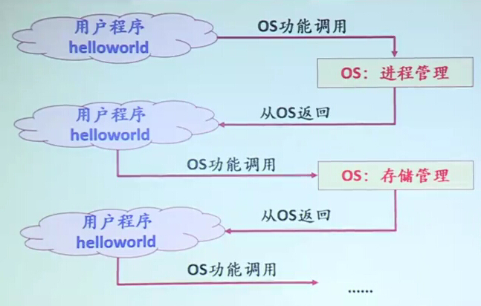
从上述步骤中得到什么？

Slide 22
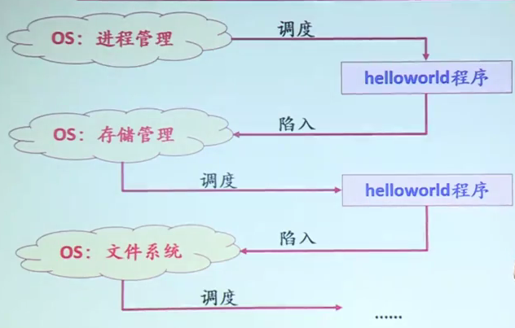
换个角度看用户程序的执行

Slide 23
操作系统提供一系列服务：
多任务，内存保护，内存管理，
网络，文件存取，设备控制，用户界面
错误检测及恢复系统，硬件控制，安全

Slide 24
什么是操作系统(Operating Systems)?
定义:存在形式,在计算机系统中的位置,作用。
定义一: 操作系统是一组控制和管理计算机软硬件资源,合理地对各类作业进行调节,以及方便用户使用的程序的集合.
定义二: 操作系统是能够在核心态运行,并能够根据程序要求对计算机软硬件资源进行直接控制和管理的,有着一定复杂逻辑算法关系的一组程序集合
定义三: 操作系统是计算机系统中的一个系统软件，管理和控制计算机系统中硬件和软件资源,合理地组织计算机的工作流程,以便有效利用这些资源为用户提供一个功能强、使用方便的工作环境，从而在计算机与用户之间起到接口的作用

Slide 25
1.1.3 推动操作系统发展的主要动力
操作系统的研发过程就是计算机科技不断创新的过程
操作系统发展动力源: 矛盾. 归结为四个方面:
  不断提高计算机资源利用率;
  方便用户;
  器件的不断更新换代，硬件成本的不断下降;
  计算机体系结构的不断发展；
  计算机功能和复杂性的不断变化
发展的足迹: 不足→新的需求→新的理论与设计

Slide 26
1.2 操作系统的发展过程
操作系统的产生
  无操作系统时代（45年到50年代中期）
  单道批处理系统（50年代）
操作系统的形成
  多道批处理系统（60年代初）
  分时系统（60年代中）
  实时系统（60年代中）

Slide 27
1.2 操作系统的发展过程
1.2.1 无操作系统的计算机系统
1. 人工操作方式
人工操作方式有以下两方面的缺点：
(1) 用户独占全机。 (2) CPU等待人工操作。

Slide 28
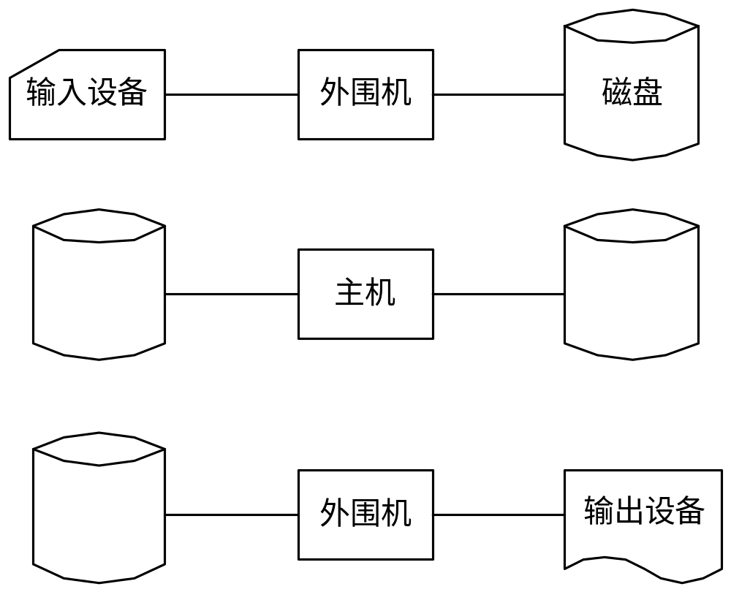
2. 脱机输入/输出(Off-Line I/O)方式
这种脱机I/O方式的主要优点如下：
减少了CPU的空闲时间。
(2) 提高I/O速度。
图 1-2 脱机I/O示意图

Slide 29
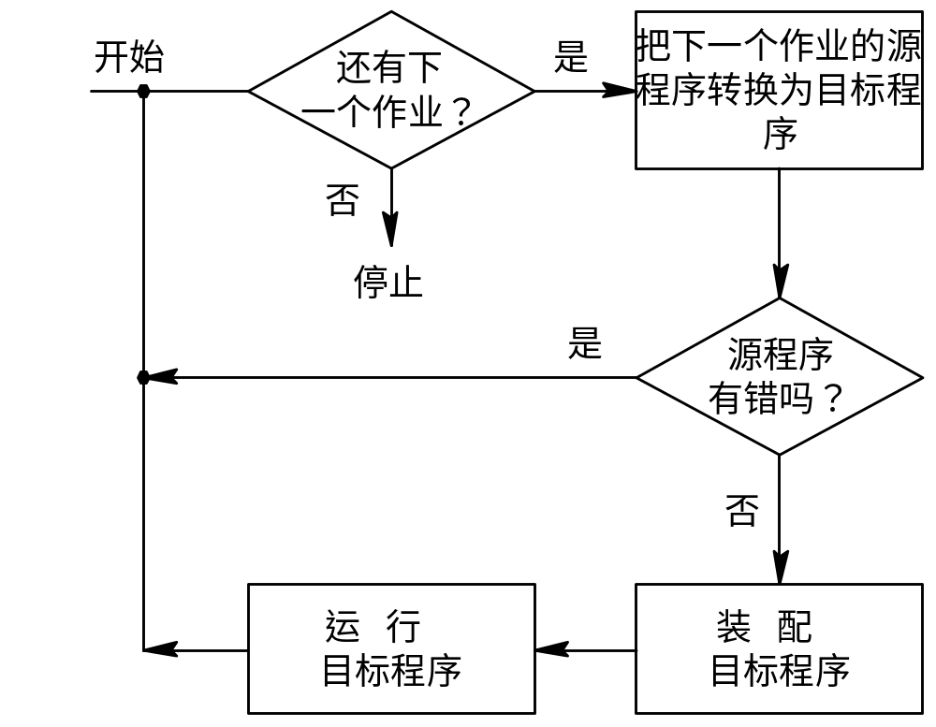
1.2.2 单道批处理系统
1. 单道批处理系统(Simple Batch Processing System)的处理过程
图 1-3 单道批处理系统的处理流程

Slide 30
2. 单道批处理系统的特征
由于系统对作业的处理都是成批进行的，且在内存中始终只保留一道作业，故称为单道批处理系统.单道批处理系统是最早出现的一种OS，严格地说，它只能算作是OS的前身而并非是现在人们所理解的OS。该系统的主要特征如下：
(1) 自动性。
(2) 顺序性。
(3) 单道性。

Slide 31
1.2.3 多道批处理系统
1. 多道程序设计的基本概念
为了进一步提高资源的利用率和系统吞吐量，在60年代中期又引入了多道程序设计技术，由此而形成了多道批处理系统(Multiprogrammed Batch Processing System)。在该系统中， 用户所提交的作业都先存放在外存上并排成一个队列，称为“后备队列”；然后，由作业调度程序按一定的算法从后备队列中选择若干个作业调入内存，使它们共享CPU和系统中的各种资源。

Slide 32
多道程序设计技术:：在内存中放一个以上的作业或程序,使它们在管理程序的控制下相互穿插地运行，共享处理机时间和外部设备等其他资源。
在OS中引入多道程序设计技术可带来以下好处：
提高CPU的利用率。
(2) 可提高内存和I/O设备利用率。
(3) 增加系统吞吐量。

Slide 33
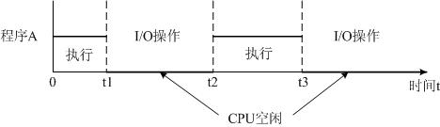
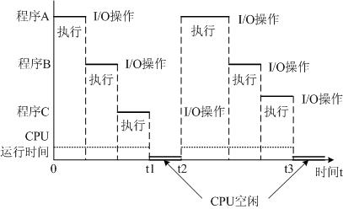
多道批处理系统
  多道程序系统
    单道和多道程序运行对比

Slide 34
2. 多道批处理系统的特征
多道性。
(2) 无序性。
(3) 调度性。
  宏观上并行：同时有多道程序有内存运行，某一时间段上，各道程序不同程度地向前推进。
  微观上串行：任一时刻最多只有一道作业占用CPU，多道程序交替使用CPU 。

Slide 35
3. 多道批处理系统的优缺点
资源利用率高。
(2) 系统吞吐量大。
(3) 平均周转时间长。
(4) 无交互能力。

Slide 36
4. 多道批处理系统需要解决的问题
处理机管理问题。
(2) 内存管理问题。
(3) I/O设备管理问题。
(4) 文件管理问题。
(5) 作业管理问题。

Slide 37
1.2.4 分时系统
1. 分时系统(Time-Sharing System)的产生
如果说， 推动多道批处理系统形成和发展的主要动力，是提高资源利用率和系统吞吐量，那么，推动分时系统形成和发展的主要动力，则是用户的需求。或者说， 分时系统是为了满足用户需求所形成的一种新型OS。用户的需求具体表现在以下几个方面：
(1) 人—机交互。
(2) 共享主机。
(3) 便于用户上机。

Slide 38
分时操作系统
  定义：允许多个联机用户同时使用一台计算机系统进行计算的操作系统称为分时操作系统
  实现思想：
  每个用户在各自的终端上以问答方式控制程序运行，系统把中央处理器的时间划分成时间片，轮流分配给各个联机终端用户，每个用户只能在极短时间内执行，若时间片用完，而程序还未做完，则挂起等待下次分得时间片。每个用户好像他独占了这台计算机一样。
  分时系统是多道程序的一个变种，CPU被若干个交互式用户多路分用

Slide 39
2. 分时系统实现中的关键问题
为实现分时系统，其中，最关键的问题是如何使用户能与自己的作业进行交互，即当用户在自己的终端上键入命令时， 系统应能及时接收并及时处理该命令，再将结果返回给用户。 此后， 用户可继续键入下一条命令，此即人—机交互。应强调指出，即使有多个用户同时通过自己的键盘键入命令，系统也应能全部地及时接收并处理
(1) 及时接收。
(2) 及时处理。

Slide 40




分时系统
终端
主机

Slide 41
分时操作系统
  分时操作系统特性：
    多路性 多个用户分享使用同一台计算机的 CPU 时间
    独立性 终端用户彼此独立，互不干扰
    及时性 终端用户的立即型请求能在足够快的时间之内得到响应
    交互性 人机交互，联机工作，用户直接控制其程序的运行
  分时操作系统和批处理操作系统的不同点：
    追求的目标不同：批处理系统以提高系统资源利用率和作业吞吐率为目标；分时系统则要满足多个联机用户立即型命令的快速响应
    适应的作业不同：批处理系统适应已经调试好的大型作业；而分时系统适应正在调试的小作业
    资源的利用率不同：批处理操作系统可合理安排不同负载的作业,使各种资源利用率较佳 ；分时操作系统中，多个终端作业使用相同类型编译系统、运行系统和公共子程序时,系统调用它们的开销较小
    作业控制的方式不同：。批处理操作系统由用户通过作业控制语言的语句书写作业控制流，预先提交，脱机工作；分时操作系统中，由用户从键盘输入操作命令控制，交互方式、联机工作

Slide 42
1.2.5 实时系统
所谓“实时”，是表示“及时”，而实时系统(Real-Time System)是指系统能及时(或即时)响应外部事件的请求，在规定的时间内完成对该事件的处理，并控制所有实时任务协调一致地运行。
1. 应用需求
实时控制。
(2) 实时信息处理。

Slide 43
3. 实时系统与分时系统特征的比较
多路性。
(2) 独立性。
(3) 及时性。
(4) 交互性。
(5) 可靠性。

Slide 44
批处理、分时、实时系统是三种基本的操作系统类型。一个实际的操作系统可能兼有三者或其中两者的功能则被称为通用操作系统。

Slide 45
嵌入式操作系统
什么是嵌入式系统？
在各种设备、装置或系统中，完成特定功能的软硬件系统
它们是一个大设备、装置或系统中的一部分，这个大设备、装置或系统可以不是“计算机”
通常工作在反应式或对处理时间有较严格要求环境中
由于它们被嵌入在各种设备、装置或系统中，因此称为嵌入式系统

Slide 46
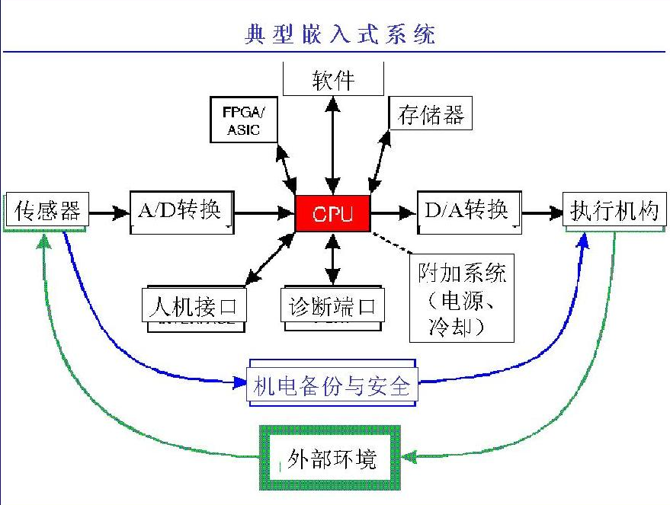

Slide 47
在嵌入式系统中的OS，称为嵌入式操作系统
嵌入式操作系统，是运行在嵌入式智能芯片环境中，
对整个智能芯片以及它所操作、控制的各种部件装
置等等资源进行统一协调、调度、指挥和控制的系
统软件

Slide 48
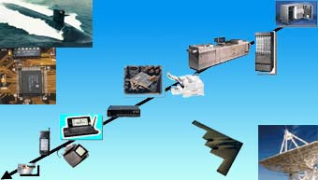
嵌入式操作系统的应用
电话交换设备
印刷机
零售设备
互联网服务器
复印机
移动通信
机顶盒
智能卡
计算机外设

Slide 49
分布式操作系统
分布式软件系统(Distributed Software Systems)，是支持分布式处理的软件系统，是在由通信网络互联的多处理机体系结构上执行任务的系统。它包括分布式操作系统、分布式程序设计语言及其编译（解释）系统、分布式文件系统和分布式数据库系统等。
可以解决组织机构分散而数据需要相互联系的问题。

Slide 50
云操作系统
云OS，又称云操作系统、云计算操作系统、云计算中心操作系统，是以云计算、云存储技术作为支撑的操作系统，是云计算后台数据中心的整体管理运营系统（也有人认为云计算系统包括云终端操作系统，例如现在流行的各类手机操作系统，这与先行的单机操作系统区别不大，在此不做讨论），它是指构架于服务器、存储、网络等基础硬件资源和单机操作系统、中间件、数据库等基础软件之上的、管理海量的基础硬件、软件资源的云平台综合管理系统。

Slide 51
1.2.6 微机操作系统的发展
单用户单任务操作系统
单用户多任务操作系统
多用户多任务操作系统

Slide 52
1.3 操作系统的基本特性
并发（Concurrence）
共享（Sharing）
虚拟（Virtual）
异步性（Asynchronism）

Slide 53
并发（Concurrence）
并发 : 是指在内存中放多道作业， 在一个时间段上来看，每一道作业都能不同程度地向前推进。但在任何一个时间点上只能有一道占用CPU。并发性是两个或两个以上的事件或活动在同一时间间隔内发生
与并发相关的两 个概念：
  串行：在内存中每次只能放一道作业，只有它完全执行完后别的作业才能进入内存执行。
  并行：存在于有多个CPU的环境中， 在内存中放多道作业，在任一时间点上都可能有多道作业在不同的CUP上同时执行。并行性是两个或两个以上事件或活动在同一时刻发生

Slide 54
1.3.2 共享(Sharing)
在操作系统环境下，所谓共享是指系统中的资源可供内存中多个并发执行的进程(线程)共同使用。由于资源属性的不同，进程对资源共享的方式也不同，目前主要有以下两种资源共享方式。
互斥访问：同一时间内却只允许一个进程访问这些资源，即要求互相排斥地使用这些资源。这种同一时间内只允许一个进程访问的资源称临界资源
同时访问：允许同一时间内多个进程对它们进行访问，这里“同时”是宏观上的说法
共享性和并发性是操作系统两个最基本的特性

Slide 55
1.3.3 虚拟(Virtual)
虚拟 ：一个物理实体映射为若干个对应的逻辑实体－－分时或分空间。虚拟是操作系统管理系统资源的重要手段，可提高资源利用率
多种虚拟技术：
  CPU－－每个用户（进程）的"虚处理机"
  存储器－－每个进程都占有的地址空间（指令＋数据＋堆栈）
  显示设备－－多窗口或虚拟终端

Slide 56
1.3.4 异步性(Asynchronism)
进程是以人们不可预知的速度向前推进，此即进程的异步性。尽管如此，但只要运行环境相同，作业经多次运行，都会获得完全相同的结果。因此，异步运行方式是允许的，是操作系统的一个重要特征。

Slide 57
1.4 操作系统的主要功能
操作系统的主要功能有：处理机管理、存储器管理、设备管理、文件管理、用户接口。

Slide 58
1.4.1 处理机管理功能
1. 进程控制
2. 进程同步
3. 进程通信
4. 调度

Slide 59
1.4.2 存储器管理功能
  目的：为多道程序的并发执行提供良好的环境
  任务
    内存分配
    内存保护
    地址映射
    内存扩充

Slide 60
1.4.3 设备管理功能
  管理的对象
    设备品种繁多、用法各异
    主机与外设并行工作，速度极不匹配，级差很大
  任务
    缓冲管理
    设备分配
    设备处理

Slide 61
1.4.4 文件管理功能
  管理对象：软件资源
  任务
    文件存储空间的管理
    目录管理
    文件的读/写管理和保护

Slide 62
四种资源：处理器、存储器、设备、文件
资源管理的共同点：
  记录资源的使用情况
  以某种策略分配资源
  回收资源
  常借助一些数据结构来实施管理

Slide 63
1.4.5 用户接口
命令接口
程序接口
图形接口

Slide 64
1.5 操作系统的结构设计
无结构的操作系统
模块化的操作系统结构
分层式的操作系统结构
微内核的操作系统结构

Slide 65
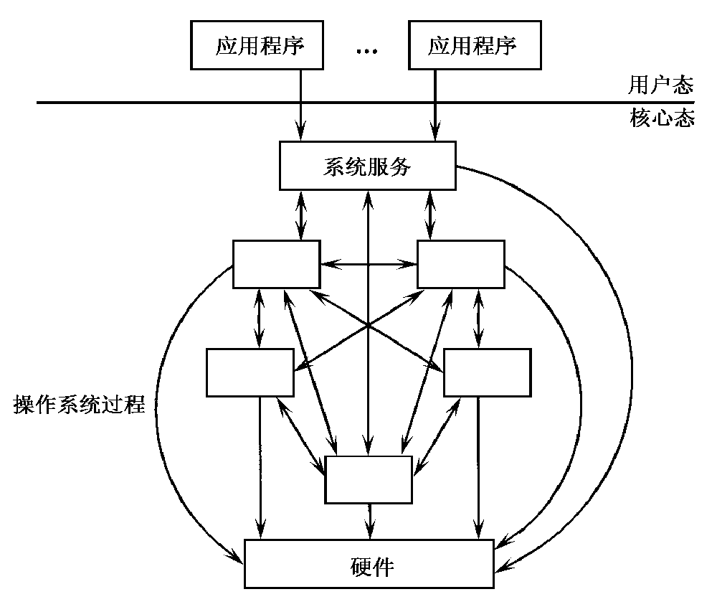
无结构的操作系统
OS是为数众多的一组过程的集合，各过程之间可以相互调用
缺乏清晰的程序结构。
  一方面调试困难:
  程序错误很多；
  另一方面维护困难:
  程序难以阅读和理解.

Slide 66
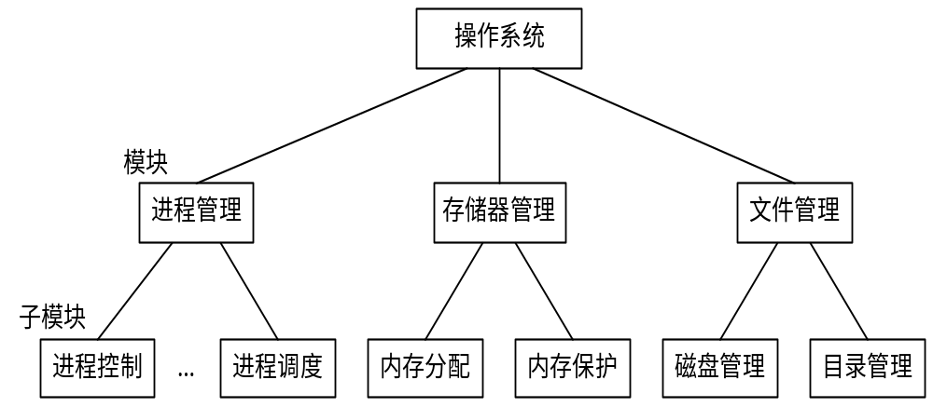
模块化的操作系统结构
基于“分解”和“模块化”原则来,使OS具有较清晰的结构
优点：正确性、可理解性和可维护性；可适应性；加速了开发
缺点：对模块的划分及对接口的规定

Slide 67
分层式的操作系统结构
基本原则是：每一层都仅使用其底层所提供的功能和服务
按此模型构造的第一个操作系统是THE系统（1968年）
层次 功能
5 操作员
4 用户程序
3 输入/输出管理
2 操作员-进程通信
1 内存和磁盘管理
0 处理器分配和多道程序
层次的设置目前还没有一个明确固定的方法，只能给出若干原则，供划分层次时参考 (1) 程序嵌套。 (2) 运行频率 (3) 公用模块。 (4) 用户接口。
最大优点是把整体问题局部化，利于系统的维护和扩充
缺点：是分层单向依赖的，必须要建立模块间的通信机制，系统花费在通信上的开销较大，因而效率也会降低。

Slide 68
微内核的操作系统结构
模式：
  通常采用了客户/服务器模式：将传统属于操作系统的功能分成两大部分，
  一是运行在核心态的微内核;
  二是运行在用户态并以C/S 方式提供服务的服务进程。
客户
进程
客户
进程
进程
服务器
终端
服务器
……
文件
服务器
内存
服务器
用户态
核心
核心态

Slide 69
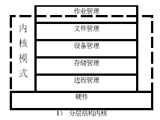
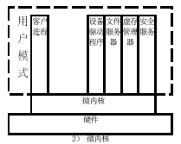
微内核的操作系统结构
功能划分：
  微内核所提供的功能，通常都是一些最基本的功能，如进程管理、存储器管理、进程间通信、 低级I/O功能。
  除内核部分外，操作系统的其他部分被分成若干相对独立的进程，运行在用户态，每一个进程实现一类服务，称服务器进程。

Slide 70
微内核的操作系统结构
微内核实质：
  OS的大部分功能和服务，都是由用户态运行的服务器进程来提供的。微内核的全部工作是处理客户与服务器进程间的通信。因此微内核并非是一个完整的OS，而只是为构建通用OS提供一个重要基础。
客户
进程
客户
进程
进程
服务器
终端
服务器
……
文件
服务器
内存
服务器
用户态
核心
核心态
客户向服务器进程发送消息，以获得服务

Slide 71
操作系统的结构
由于操作系统设计的目标和环境不同，内核的大小和功能有很大差别。操作系统的个基本设计问题是内核的功能设计。
有些设计希望把内核做得尽量小仅具有极少的必须功能，称为微内核(microkernel)，其他功能都在核外实现，通过微内核提供的消息传递机制完成其余功能模块间的联系；
有些则希望内核具有较多的功能，虽然其内部也可划分成层次或模块，但运行时是一个大二进制映象，模块间的联系可通过函数或过程调用实现，称为单内核(monolithic kernel)。

Slide 72
2) 微内核的基本功能
微内核所提供的功能，通常都是一些最基本的功能，如进程管理、低级存储器管理、进程间通信、 低级I/O和中断等。
(1) 进程管理。
(2) 低级存储器管理。
(3) 进程通信管理。
(4) I/O和中断。

Slide 73
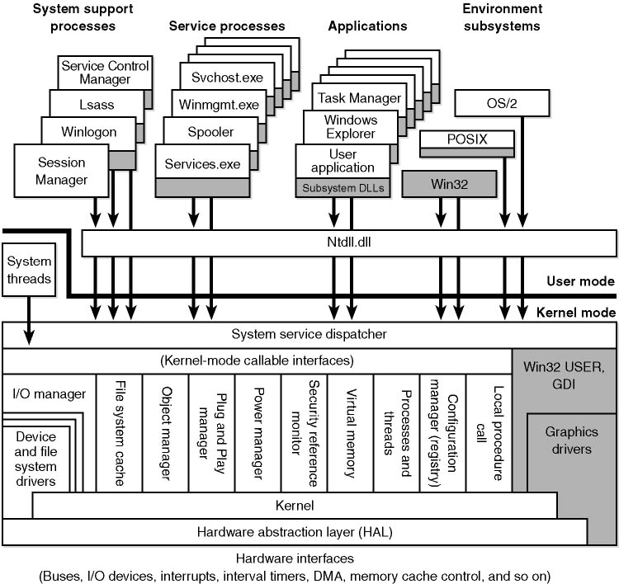
Windows操作系统的体系结构

Slide 74
Windows操作系统的体系结构
系统进程
服务进程
用户进程
环境子系统
动态链接库(DLL)
用户态
系统服务分发器
核心态
内核态可调用接口
执行体
图形
与
窗口
内核
设备驱动程序
硬件抽象层(HAL)
硬件
物理硬件

Slide 75

Windows操作系统的体系结构
应用程序
？
系统功能调用
操作系统
计算机硬件

Slide 76
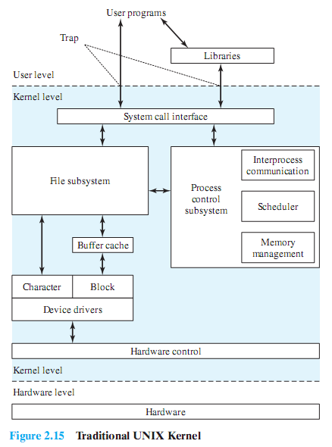
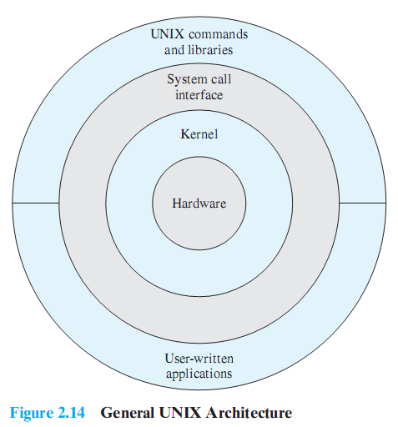
UNIX操作系统
层次结构
内核结构

Slide 77
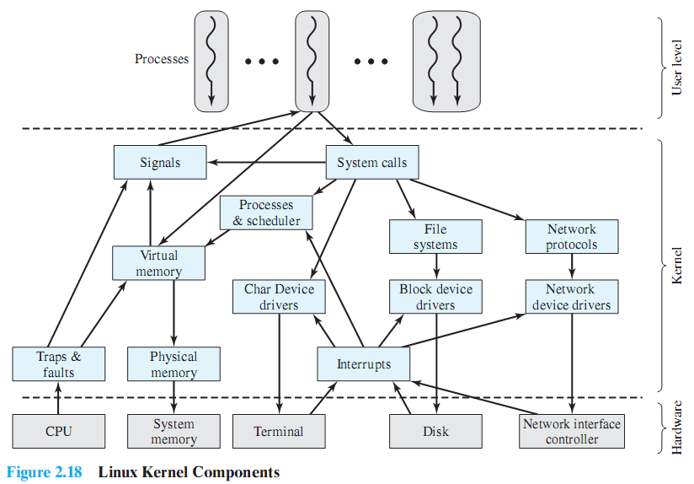
Linux内核组件

Slide 78
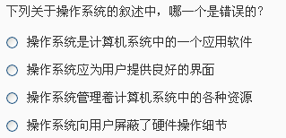
Question 1
A

Slide 79

Question 2
D

Slide 80
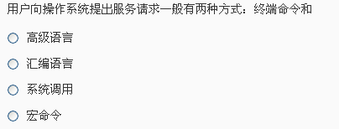
Question 3
C

Slide 81

Question 4
B

Slide 82
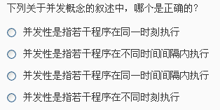
Question 5
C

Slide 83

Question 6
B

Slide 84
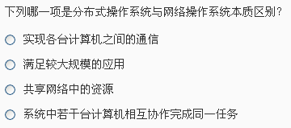
Question 7
D

Slide 85

Question 8
B

Slide 86

Question 9
A

Slide 87
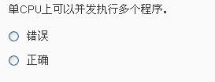
Question 10
B

